Slide 1
Pronóstico de costos
de equipos de construcción
Identificación de insumos determinantes, proyección con intervalos
y agente conversacional sobre los resultados
Alejandro Moscoso Deossa · Septiembre de 2026
Notes:
Prueba técnica: caso de gestión de costos operativos en un proyecto de construcción.

Slide 2
El encargo
Una constructora con desviaciones presupuestales recurrentes en la compra de dos equipos
01
02
03
¿Qué explica el costo?
¿Cuánto va a costar?
¿Cómo se consulta?
Identificar qué insumos determinan el precio de cada equipo y cuáles son ruido
Proyectar hacia adelante con incertidumbre explícita y horizonte justificado
Exponer los hallazgos en un agente que combine análisis interno y mercado
Datos: tres series diarias de materias primas anonimizadas (X, Y, Z) y el precio de adquisición de los dos equipos. Enero 2010 a agosto 2023, 3.530 registros.

Slide 3
Cómo se abordó
Verificar antes de estimar: el camino corto lleva a una conclusión equivocada
1
Explorar
2
Verificar
3
Estimar
Correlación en niveles y en retornos,
para ver qué se mueve junto
ADF y cointegración: comprobar que
la relación no sea espuria
Regresión múltiple con las tres
materias primas en conjunto
Por qué no ir directo a la regresión
Las series de precios no son estacionarias, y entre dos series así una regresión puede salir significativa por puro azar (Granger y Newbold, 1974). Verificar cointegración es lo que permite modelar los precios directamente: solo los pares Equipo 1 con Y y Equipo 2 con Z mostraron una relación estable de largo plazo.
Notes:
ADF: X, Z y Equipo 1 con raíz unitaria. Cointegración significativa solo en Equipo1-Y (p=0.013) y Equipo2-Z (p=0.010).

Slide 4
El hallazgo
La relación no es estadística aproximada: es exacta
Equipo 1
Equipo 2
0.2 · X + 0.8 · Y
( X + Y + Z ) / 3
Error de la fórmula: 0.30%
Error de la fórmula: 0.25%
Implicación metodológica
No hace falta un modelo predictivo de la relación insumo-equipo. Toda la incertidumbre del costo proviene de proyectar X, Y y Z.
La correlación bivariada señalaba a X como ruido. Solo la regresión múltiple mostró que participa en ambos equipos: la volatilidad propia de X la hace parecer ruido cuando se mide de a pares.
Notes:
Los intervalos de confianza al 95% contienen 0.20, 0.80 y un tercio. Los interceptos no son significativos.

Slide 5
Qué son las materias primas
El perfil de X sugería un commodity energético; se verificó contra referencias públicas
Referencia | X | Y | Z
Brent | 1.00 | 0.31 | 0.45
WTI | 0.89 | 0.25 | 0.36
Cobre | 0.47 | 0.53 | 0.65
Acero | 0.62 | 0.58 | 0.54
Oro | 0.03 | 0.12 | 0.21
X es el petróleo Brent
Correlación de 1.00 en niveles y en retornos. No es una serie parecida: es la misma.
Y y Z no admiten identificación concluyente. Sus correlaciones apuntan a metales industriales, pero ninguna alcanza para afirmarlo.
Correlación de retornos mensuales
Consecuencia práctica
X pesa 20% en el Equipo 1 y 33% en el Equipo 2. El agente puede cruzar el pronóstico con noticias reales del mercado de crudo.

Slide 6
Selección del modelo
Siete candidatos, nueve ventanas de backtest, tres métricas
Por qué tres métricas
MAPE
Lectura directa en términos de negocio
RMSE
Penaliza los errores grandes, que son los que rompen un presupuesto
MASE
Escala contra el método ingenuo y permite comparar series de magnitudes distintas
Se cambia de modelo solo si mejora el MASE del naive en al menos 5% y lidera dos de las tres métricas. Si no, se conserva el ingenuo.
Notes:
Ganadores: X naive (MAPE 7.85%), Y ARIMA (6.15%), Z SARIMA (3.53%). Prophet queda último en las tres series.

Slide 7
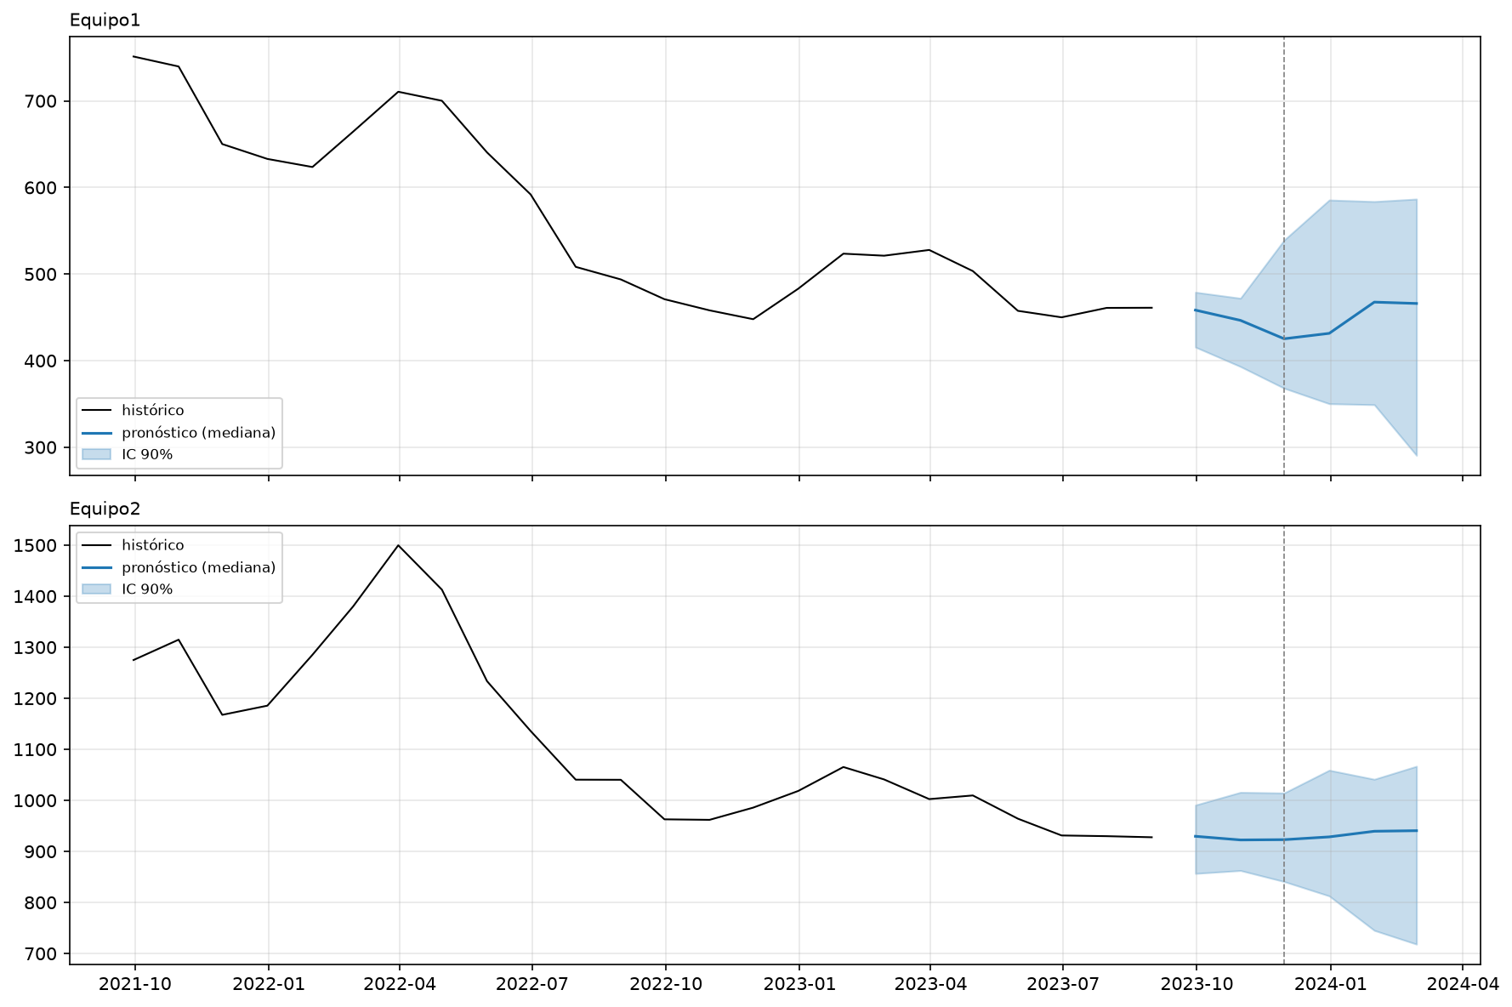
Proyección de costos
Mediana e intervalo al 90%, construido por bootstrap de los errores del backtest
Equipo 1 · sep 2023
458
[416 – 479]
Equipo 2 · sep 2023
930
[859 – 995]
El Equipo 2 es más predecible
Promedia tres insumos y diversifica. El Equipo 1 concentra 80% en una sola serie.

Slide 8
Horizonte de predicción
Tres meses, y la razón está en cómo se abre el intervalo
Dónde deja de servir
A partir del cuarto mes el límite inferior y el superior del intervalo implican decisiones de compra distintas. El rango deja de ser una guía y pasa a ser una incógnita.
El escenario de seis meses se reporta como referencia de tendencia, no como base presupuestal.
40%
amplitud del intervalo del Equipo 1 al tercer mes

Slide 9
Del pronóstico a la decisión
Un agente que consulta los artefactos del análisis, nunca su propia memoria
Autonomía
Herramientas
Decide qué herramientas usar y en qué orden, sin reglas programadas
Lee el pronóstico, simula shocks, presupuesta compras, evalúa cotizaciones, busca en la web
Memoria
Acción
El estado persiste entre turnos, así que una pregunta puede referirse a la anterior
Ejecuta operaciones reales. El modelo solo expresa la intención y el código la ejecuta
Patrón ReAct (Yao et al., 2022) sobre LangGraph con Gemini. En un sistema convencional la secuencia la define el programador: entra una serie, sale una proyección, termina. En un agente la define el propio sistema a partir del objetivo, lo que le permite responder preguntas que nadie anticipó.

Slide 10
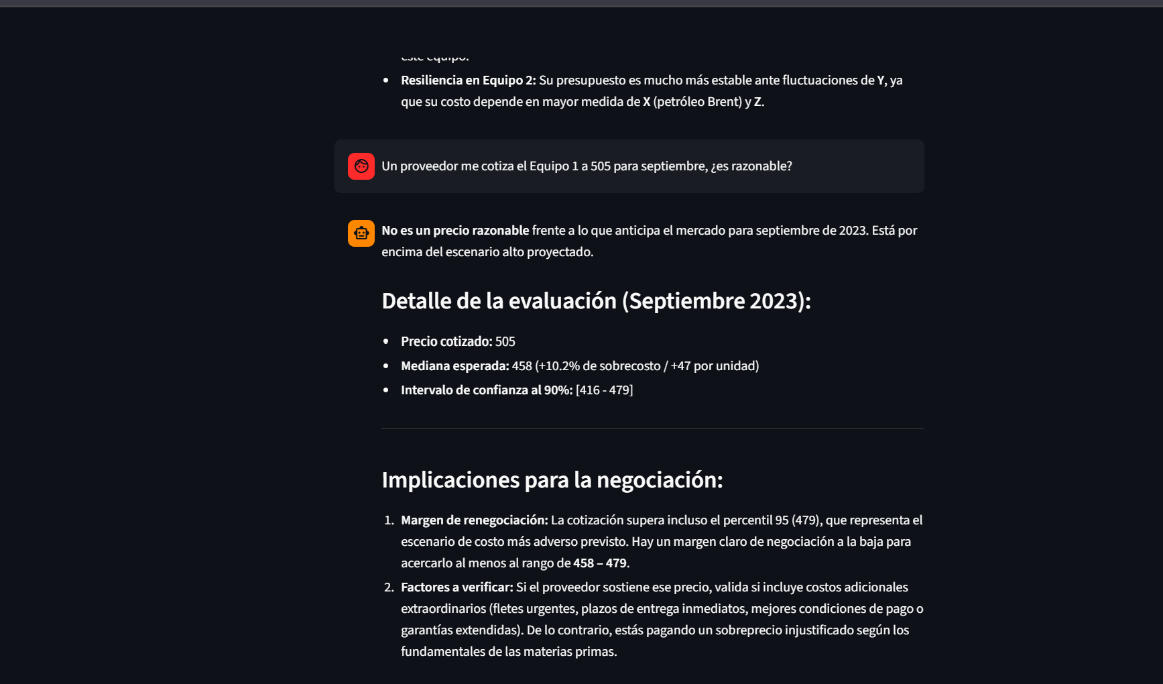
El agente en uso
Una cotización de proveedor contrastada contra el rango proyectado
Qué hace aquí
Lee el precio ofertado, lo compara con el intervalo del mes correspondiente y concluye que supera incluso el percentil 95.
Por qué importa
No se queda en el veredicto: señala el margen de renegociación y qué condiciones comerciales justificarían el sobreprecio.
Ninguna herramienta responde esta pregunta por sí sola. El agente arma la secuencia.

Slide 11
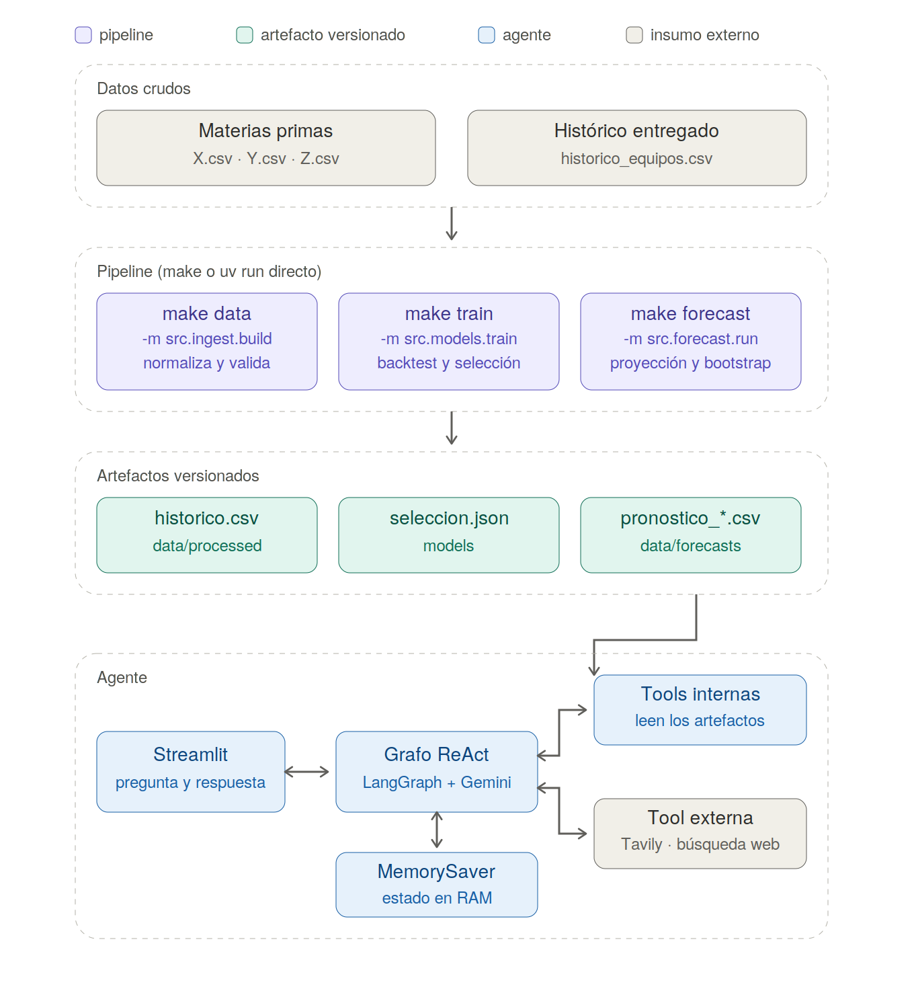
Lo implementado
Un pipeline de etapas independientes, cada una dejando artefactos que la siguiente consume
Reproducible en un comando
El agente
make all encadena ingesta, selección de modelo y pronóstico. Cada etapa corre también por separado con uv run.
El grafo decide si consulta la rama interna, que lee los artefactos, o la externa, que busca en la web, y mantiene el estado de la conversación.
Artefactos versionados
Empaquetado
El histórico procesado, la selección de modelo y los pronósticos quedan en el repositorio, de modo que el resultado es auditable sin reejecutar nada.
Un Dockerfile resuelve las dependencias de sistema y levanta el agente sin instalar nada en la máquina del usuario.

Slide 12
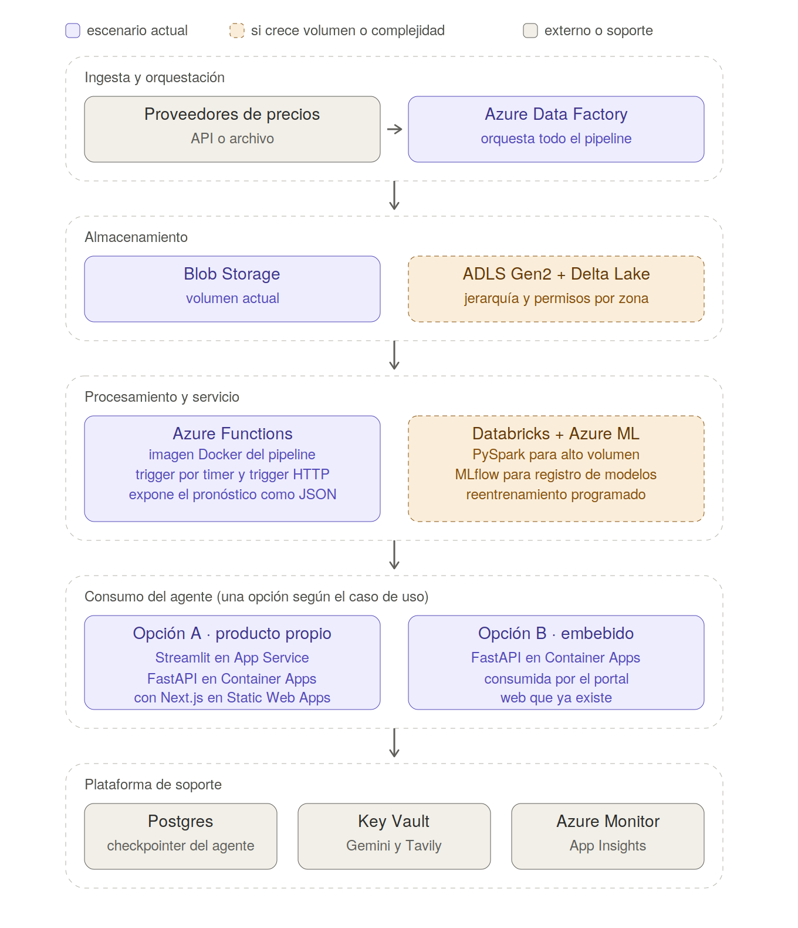
Cómo escalaría en Azure
La misma imagen que corre en local es la que se despliega, con dos configuraciones según el volumen
Escenario actual
Consumo del agente
Data Factory orquesta, Blob Storage almacena y Azure Functions ejecuta el pipeline desde una imagen Docker.
Como producto propio con Streamlit o FastAPI más Next.js, o embebido en un portal existente exponiendo solo la API.
Si crece
Plataforma
ADLS Gen2 con Delta Lake y Databricks para volumen. Azure ML con MLflow si aparecen modelos costosos de entrenar.
Postgres como checkpointer persistente, Key Vault para credenciales y Application Insights para observabilidad.

Slide 13
Qué queda
Un mecanismo reproducible
Pipeline completo en un comando, con artefactos versionados y contenedor listo para desplegar
Menos desviación presupuestal
Intervalos honestos y un horizonte justificado por la evidencia, no por conveniencia
Una base para evaluar proveedores
Toda cotización se contrasta contra el rango proyectado del mes correspondiente
Repositorio, informe y agente ejecutable en github.com/alejomd17/equipment-cost-forecasting

